Slide 1
Uso de modelos de lenguaje para mejorar el entendimiento de documentación técnica
Andres Felipe Marcelo Rubiano
Juan Camilo Angel Hernandez
Juan Camilo Rojas Ortiz

Slide 2
¿Cómo abordar la complejidad para entender la documentación técnica?

Slide 3
Marco teorico
LLM
¿Que hace un LLM?
Base datos vectorizada
¿Que bases de datos hay?
Modelos especializados de procesamiento lingüístico de propósito general
Realizar una gran variedad de tareas de procesamiento de lenguaje natural
Base de datos que almacena y maneja vectores soportando operaciones como la búsqueda por similitud
Contamos con proveedores como ElasticSearch y Pinecone

Slide 4
Arquitectura

Slide 5

Solución propuesta
Diseñar un sistema globalmente distribuido capaz de dar respuesta a las dudas de los usuarios sobre la documentación técnica presente.
Uso de grandes modelos de lenguaje junto con bases de datos vectorizadas para acceder a la documentación.
Mejora en la comprensión de ésta a través de preguntas, ahorrando tiempo y aumentando la productividad.

Slide 6
Dominios
Negocio
Información
Aplicación
Aumento de productividad (Onboarding - Soporte técnico - Gestión del conocimiento)
Amplia base de conocimiento con información técnica (Vectorial DB)
Componente de actualización y entrenamiento de Datos en base a repositorios enviados
API que permite al usuario realizar preguntas sobre la información presente
Tecnologia
Seguridad
Infraestructura en la nube con mecanismos de escalamiento
Mecanismos de autenticación (Oauth2) para proteger aplicación y Datos

Slide 7
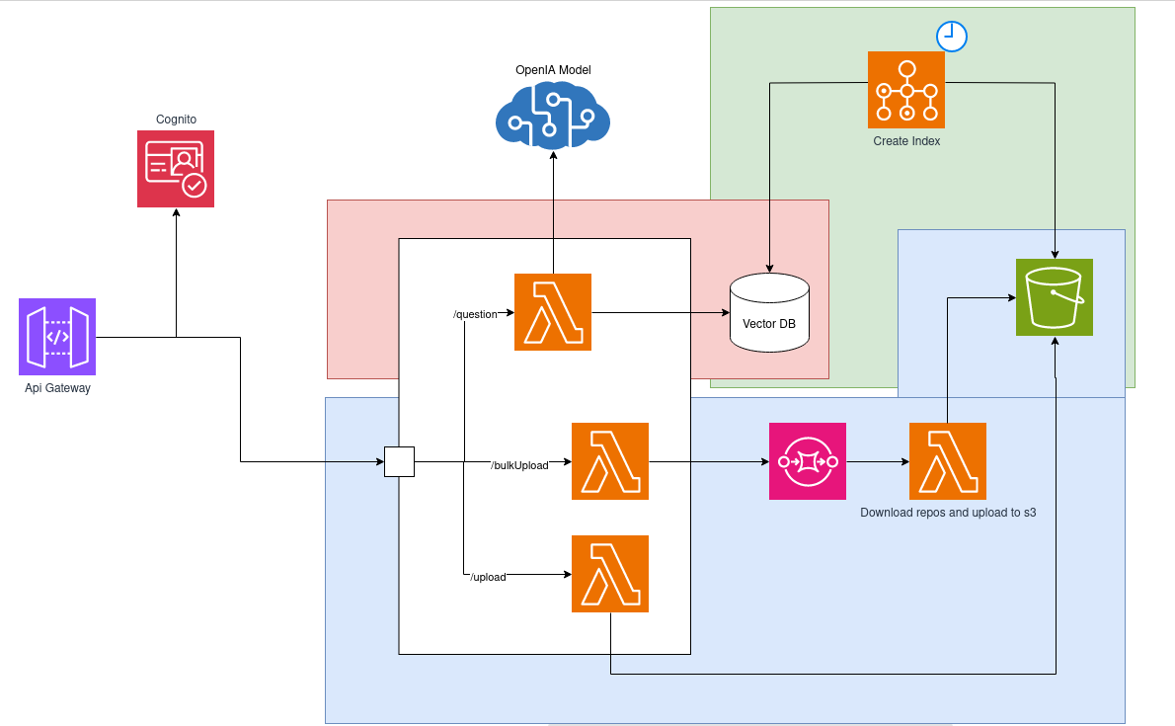
Arquitectura propuesta

Slide 8
Atributos de calidad
Rendimiento
Disponibilidad
1
2
3
4
Escalabilidad
Seguridad

Slide 9
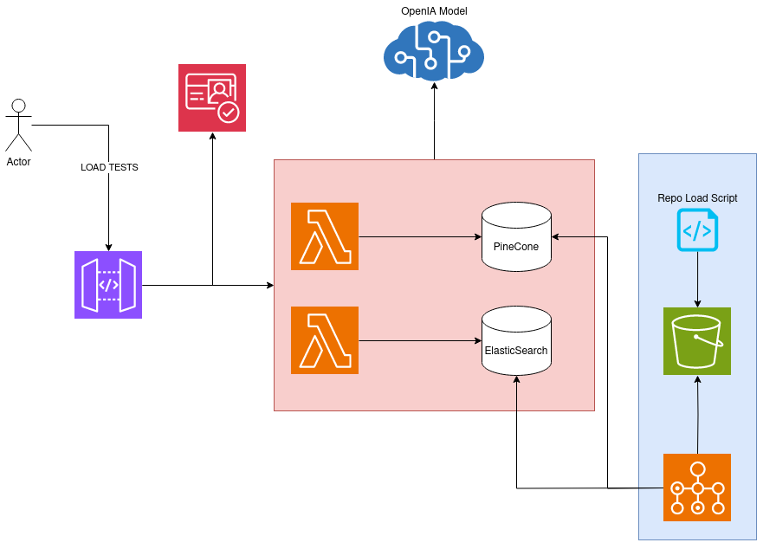
Diseño de prototipo

Slide 10
Data
Origen
Contenido
Cantidad
Documentos .md pertenecientes a la organización aws-samples
Información sobre una variedad de temas de ingeniería y arquitectura de software.
3500 documentos READMES de arquitectura de software (AWS)

Slide 11
Experimentos

Slide 12
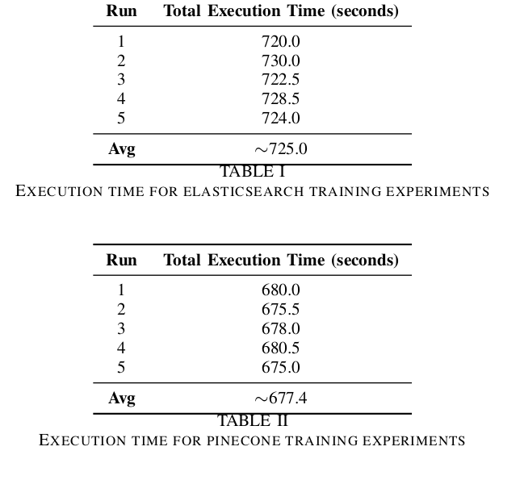
Rendimiento de entrenamiento
Vectores generados en ambos proveedores : 7920.
Ambos proveedores generaron vectores de 1536 dimensiones
El costo de cada ejecución con elasticSearch fue 0.38USD sobre la api de OpenAI
El costo de cada ejecución con pinecone fue 0.34USD sobre la api de OpenAI
Se encontraron diferencias de precisión entre los vectores de cada proveedor
Pinecone : -0.000817436317
ElasticSearch: -0.0008254778434388454

Slide 13


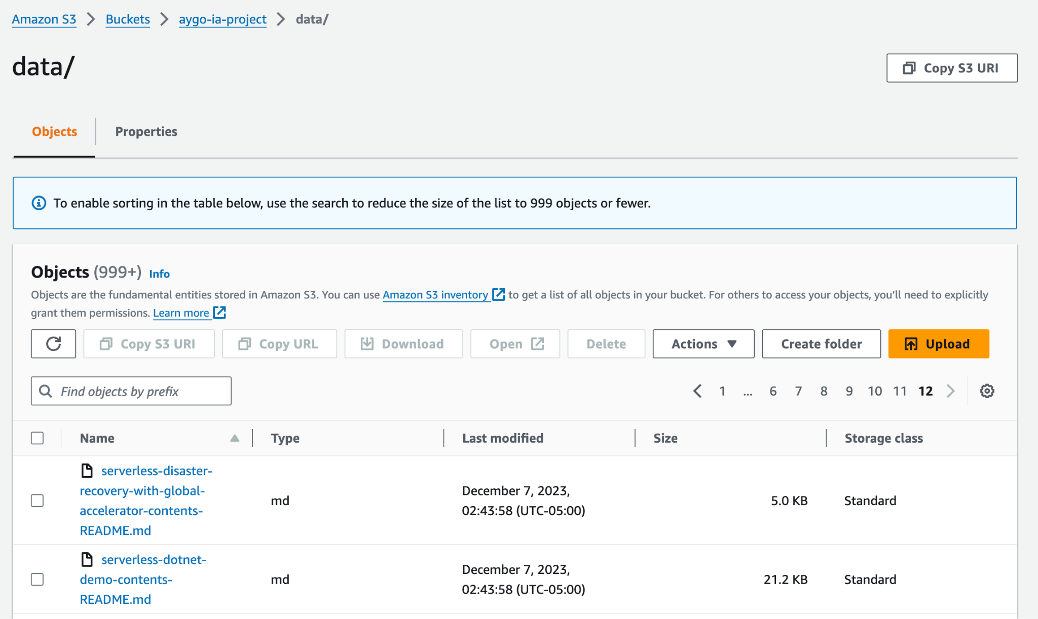
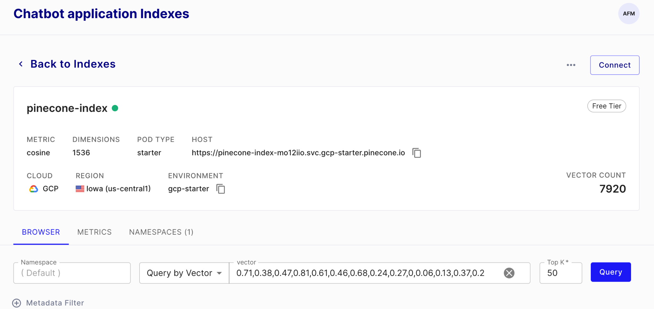
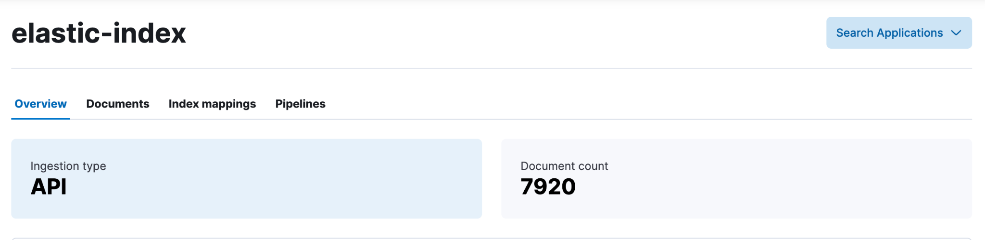

Rendimiento de entrenamiento - Resultados en nube

Slide 14
How create a kinesis data stream to receive data, give me detailed explanation
Pinecone
ElasticSearch
To create a Kinesis Data Stream, you can use the AWS Management Console, the AWS Command Line Interface (CLI), or the AWS SDK. Using the AWS Management Console: 1. Log in to the AWS Management Console and open the Amazon Kinesis console. 2. Choose Create data stream. 3. Enter a name for the data stream. 4. Choose the number of shards for the data stream. 5. Choose Create data stream. Using the AWS CLI: 1. Run the create-stream command. 2. Enter the name of the data stream. 3. Enter the number of shards for the data stream. 4. Run the command. Using the AWS SDK: 1. Create an Amazon Kinesis client. 2. Create a CreateStreamRequest object. 3. Set the name and number of shards for the data stream. 4. Call the createStream method of the Amazon Kinesis client.
To create a Kinesis Data Stream to receive data, you can follow these steps: 1. Open the AWS Management Console and navigate to the Kinesis service. 2. Click on \"Create data stream\" to start the creation process. 3. Provide a name for your data stream. This should be a unique name within your AWS account. 4. Specify the number of shards you want for your data stream. Shards determine the capacity of your stream to handle incoming data. Each shard can handle up to 1 MB of data per second (including both reads and writes) or 1000 records per second for writes. 5. Choose the appropriate settings for data retention. This determines how long the data will be stored in the stream before it is automatically deleted. You can choose a retention period of up to 7 days. 6. Click on \"Create data stream\" to create the stream. Once the data stream is created, you can start sending data to it using the Kinesis API or SDKs. You can also configure consumers, such as AWS Lambda functions or Kinesis Data Firehose, to process and analyze the data from the stream. It's important to note that creating a Kinesis Data Stream incurs costs based on the number of shards and the amount of data ingested and stored. Make sure to monitor and manage your stream to optimize costs and performance.

Slide 15
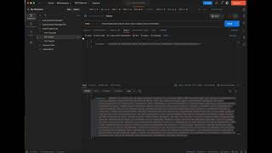
API Demo

Slide 16
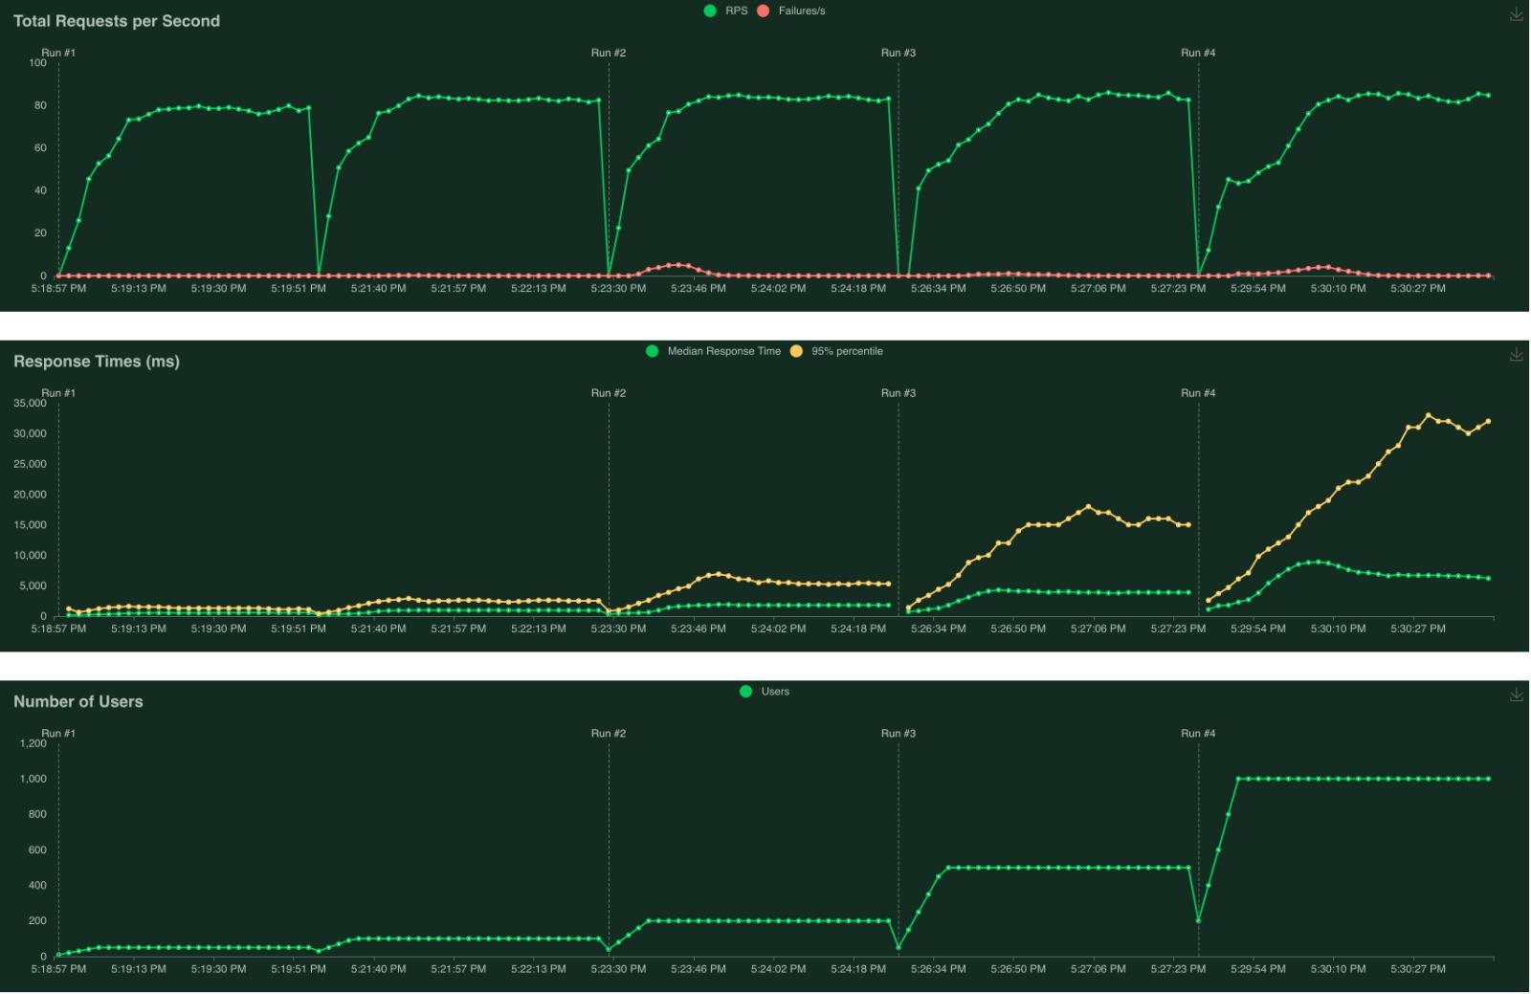
Pruebas de carga - Pinecone

Slide 17
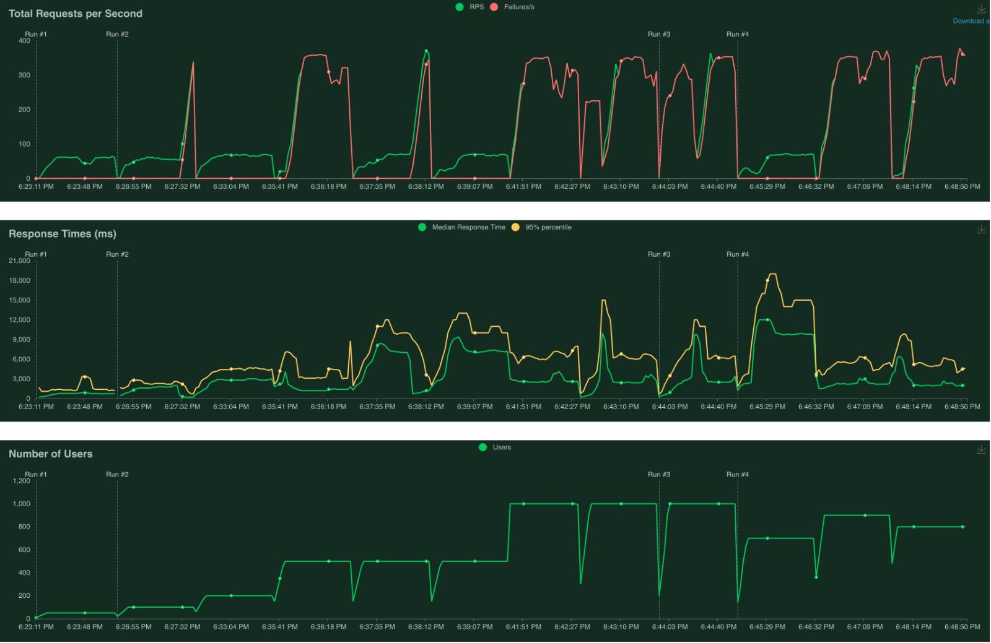
Pruebas de carga - Elasticsearch

Slide 18
Pruebas de carga - Elasticsearch

Slide 19
Conclusiones
Se evidenció el potencial de los modelos LLM + Bases de datos de vectores para generar análisis sobre documentos propios no incluidos en el entrenamiento de los modelos
Cada proveedor de base de datos almacena los vectores con diferentes niveles de precisión y esto afecta el comportamiento del modelo
ElasticSearch almacena vectores con mayor precisión y esto genera respuestas con mayor calidad al sacrificar rendimiento
Pinecone tiene menos precisión pero presenta mejor rendimiento
Para el contexto del problema consideramos más importante la calidad de las respuestas que el rendimiento, por lo que el proveedor de preferencia es elasticSearch

Slide 20
Muchas Gracias!
¿Preguntas?

